Slide 1


人文地理学
第三章 人文地理学研究方法
2021级人城

Slide 2

现代人文地理学研究方法是一个多层次、多类型的方法论体系。本章规范了人文地理学研究的一般程序，然后从哲学角度介绍了对人文地理学研究方法影响最大的四个哲学流派：即经验主义、实证主义、人本主义和结构主义哲学流派；最后全面分析人文地理学的主要研究方法，如野外考察、社会调查、统计分析、计量方法等；另外还强调了研究技术和手段在在人文地理学研究中的应用价值。
内
容
摘
要

Slide 3
第一节 人文地理学研究的一般程序
第二节 人文地理学研究的方法论
第三节 人文地理学的主要研究方法

Slide 4
第一节 人文地理学研究一般程序
确定研究课题
制定研究计划
收集、整理资料
调查研究与实地考察
分析研究
研究总结，成果评审

Slide 5
第二节 人文地理学研究方法论
一、经验主义方法论
二、实证主义方法论
三、人本主义方法论
四、结构主义方法论

Slide 6
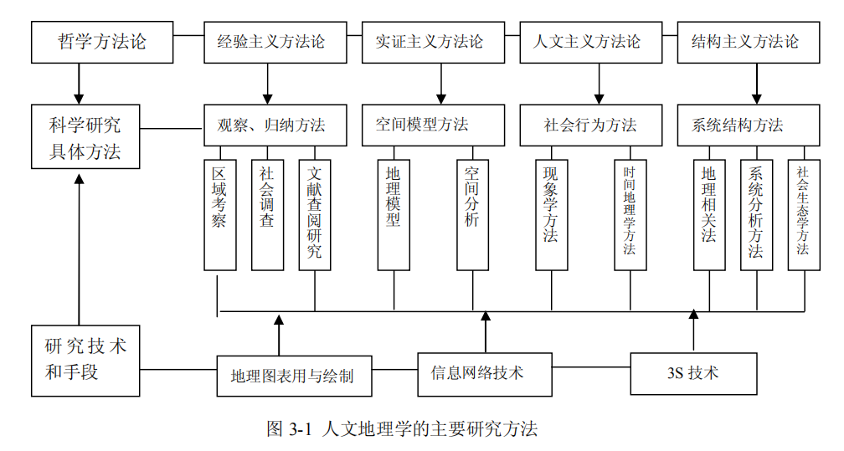

Slide 7
一、经验主义方法论
感 知 经 验
杂 乱 的 事 物
定义、分类、量度
有条理的事物
归纳、概括
法则和理论的建立
解 释

Slide 8
二、实证主义方法论
感知经验
真实世界结构的映像
一种先期模式
（映像的正式表现）
负 反 馈
假设
正 反 馈
实验设计
（定义、分类、量度）
数 据
检验程序
（统计检验等）
法则和理论的建立
解 释

Slide 9
三、人本主义方法论
针对实证主义忽视人这个主体的倾向，以人为主体出发，重视人类行为的丰富意义和社会价值观念体系中的非经济成分。
对人文地理学影响是潜在的间接的，并没有提供一种直接的方法，只是引进对人的经验和主观性重视这样的观点。
历史地理学领域：在人本主义地理学者看来，在历史地理学领域，实证主义方法是行不通的，因为历史结论已存在，无需再通过分析归纳得出，故在这个领域只能依靠唯心主义方法，为了理解一个历史上特殊区域背景下的人文景观或事件，人文地理学家必须思考位于人类活动背后的动机。这种思考是完全主观的，主要根据自身或他人感应的环境来推知历史上在多种因素下产生的机制。

Slide 10
三、人本主义方法论
文化地理学领域：重点是地方观念的研究，即人与地点之间的联系。在人本主义地理学看来，人与其生活和经历的地点之间可以建立心理和情感联系，即人对地方的看法，如归属感，地方赋予人的安全感、地位等。人本主义地理学研究地方观念的形成和发展，在居住区研究等工作中有重大意义。
社会地理学领域：研究主体的人和客体的环境之间的相互作用。认为人的行为受制于主体的感知环境，而不是客观环境，为了解释人的行为，就要研究环境对于行为者的主观意义。只有从个人所形成的环境感应以及由这种感应产生的映象和意境地图出发，人们才能作出在空间中进行活动的选择。

Slide 11
四、结构主义方法论
结构主义是根据诸因素之间的关系，而不是根据事物和社会事实来解释现实。
基本原理是，是观察的事物，只有当把它用一个潜在结构或秩序联系在一起时，才是有意义的。
结构主义对人文地理学最有影响的有两点：
①从结构的整体性去认识事物，这从地理学家强调研究区域的整体性和人地关系系统中可以看出。
②试图超越地理因素寻求深层结构来解释地理现象。

Slide 12
第三节 人文地理学主要研究方法
一、调查研究方法
二、空间模型方法
三、社会学方法
四、系统分析方法

Slide 13
一、调查研究方法
地理社会调查
科技文献资料
地理调查和信息获取的新技术与新方法
区域地理方法：描述、比较和归纳

Slide 14
二、空间模型方法
（一）人文地理学研究的主要数学模型
（二）数学方法在人文地理学中的应用
统计分析模型 规划与管理模型 系统分析模型
分布型分析 相互关系分析 类型研究 网络分析 趋势面分析 空间相互作用分析 系统仿真研究 过程模拟与预测研究 空间扩散研究 空间行为研究 地理系统优化调控研究

Slide 15
三、社会学方法
现象学方法
时间地理学方法
社会生态方法

Slide 16
四、系统分析方法
（一）系统分析方法评价
系统分析是对系统要素的性质、功能、相互关系进行分析，对系统的各种不确定因素、系统的组织、结构、状态和可能的变化，通过综合处理，建立模型，反复验证，以作出判断，并提出抉择方案。
（二）系统分析方法在区域规划中的应用
系统问题的形成
系统分析
系统评价

Slide 17
思考题
1、简述人文地理学研究的一般程序。如果你要写一篇论文，你准备如何着手拟订研究步骤和计划。
2、不同哲学方法论对人文地理学研究方法产生的影响。
3、人文地理学研究中，获取和搜集地理信息和资料有哪些途径和方法？
4、在相关的国外网站上检索1990年以来社会地理学进展的文献，并做一个综合评述。

